Slide 1
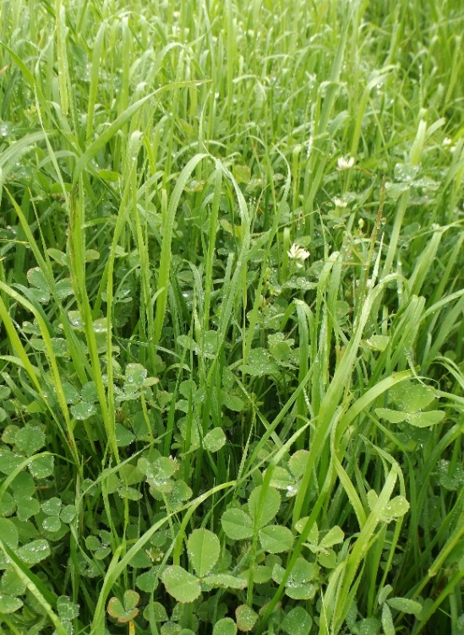
24/36 mois Mélange FAUCHE – PATURE
MIX PRO GRAM’
% du poids | Espèces/Variétés | % de peuplement
5% | Trèfle incarnat | 2,9%
5% | RGI alt diploïde | 4,6%
20% | RGH diploïde | 18,2%
20% | RGH tétraploïde | 11,1%
40% | Trèfle violet | 51,1%
10% | RGA inter diploïde | 12,1%
Rendement boosté sur les premières coupes par les plantes « starter »
Développement des mauvaises herbes limité
Production assuré tout au long du cycle par les plantes de fond
Apport de protéines par les trèfles
Les doses de semis
25-30 kg /ha
Les conseils de culture
Profondeur de semis : 2 cm
Faire un roulage après le semis
En période sèche, deux roulages : un post et un pré-semis
Trèfle incarnat
Rapidité d’implantation qui évite le développement des mauvaises herbes
Sécurise la production la première année
Le RGI alternatif diploïde
Très grande première coupe
Haute qualité de fourrage
Conservation très facile. Plus de matière sèche que les tétraploïdes.
Port de feuille dressé qui laisse mieux passer la lumière et favorise le développement des trèfles.
Préfanage plus rapide du diploïde car organes végétatifs plus fins.
Le RGH
Il s’installe presque aussi rapidement qu’un RGI
Bonne valeur alimentaire
Il rendra le mélange plus pérenne
Sacherie de 15 kg

Slide 2
24/36 mois Mélange FAUCHE – PATURE
MIX PRO GRAM’
% du poids | Espèces/Variétés | % de peuplement
5% | Trèfle incarnat | 2,9%
5% | RGI alt diploïde | 4,6%
20% | RGH diploïde | 18,2%
20% | RGH tétraploïde | 11,1%
40% | Trèfle violet | 51,1%
10% | RGA inter diploïde | 12,1%
Rendement boosté sur les premières coupes par les plantes « starter »
Développement des mauvaises herbes limité
Production assuré tout au long du cycle par les plantes de fond
Apport de protéines par les trèfles
Les doses de semis
25-30 kg /ha
Les conseils de culture
Profondeur de semis : 2 cm
Faire un roulage après le semis
En période sèche, deux roulages : un post et un pré-semis
Le trèfle violet
Bonne pérennité
S’implante vite et facilement
Démarrage et remontaison rapides après chaque exploitation
Possibilité de faire plusieurs coupes dans l’année
Très bonne capacité à pousser sans azote
Apport en protéines pour les animaux
RGA
Très bonne résistance à la rouille
Bonne productivité et très peu remontant
Au printemps, faire un pâturage RAS pour :
Limiter le refus sur les prochains passages
Permettre de sectionner l’épi des graminées ce qui limite la remontaison
Sacherie de 15 kg

